Slide 1
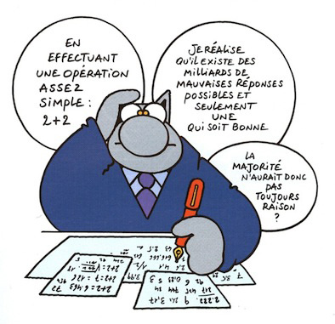
Atelier résolution de problèmes
Animation 1
5 décembre 2018
Circonscription de Rochefort

Slide 2
Qu’est-ce qui vous paraît fondamental, pour les élèves, dans l’apprentissage de la résolution de problème?

Slide 3
Parmi les compétences distribuées, choisir les trois qui vous paraissent essentielles dans la résolution de problème.
Parmi ces trois compétences choisies, quelle est, selon vous, celle qui est la plus difficile à mettre en œuvre?
Notes:
Recueil des points de difficulté de mise en œuvre: échanges avec le groupe sur: pourquoi difficulté? (affiche-frigo)
<numéro>

Slide 4
Des interrogations qui persistent

Slide 5
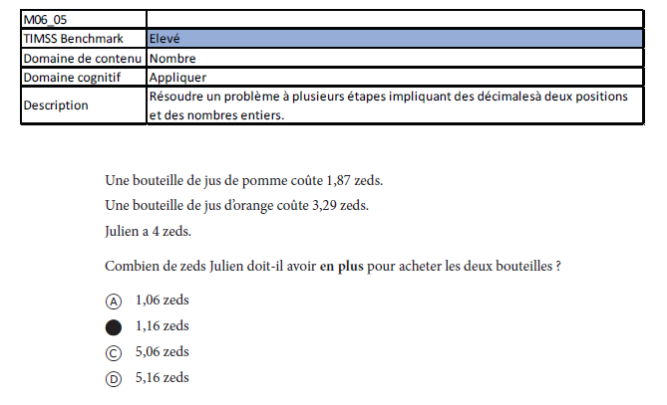
TIMSS 2015 (CM1)

Slide 6
TIMSS 2015 (CM1)

Slide 7
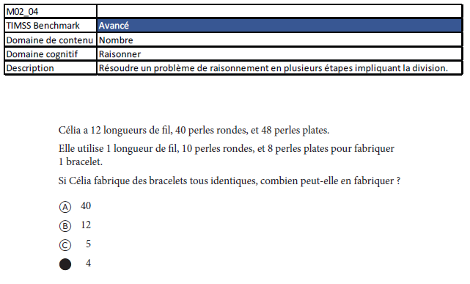
TIMSS 2015 (CM1)

Slide 8

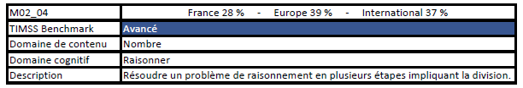
TIMSS 2015 (CM1)

Slide 9
Évaluation CEDRE (fin d’école primaire) - Note DEPP n°18 - mai 2015
Groupe 5 | 10,2 % | ... Ces élèves font preuve d'expertise dans les compétences et connaissances de fin d'école primaire, ils maîtrisent tous les champs du programme et font preuve de capacité d'abstraction, de rigueur et de précision…
Groupe 4 | 18,8 % | … Ces élèves sont capables de mettre en œuvre des stratégies évoluées, de résoudre des problèmes complexes et de produire des réponses en autonomie pour des situations peu fréquentes en classe...
Groupe 3 | 28,6 % | …Si ces élèves sont capables de résoudre des problèmes de proportionnalité qui ne mettent pas en jeu des unités spécifiques, leurs acquis restent fragiles lorsqu'il s'agit de produire en autonomie une réponse…
Groupe 2 | 26,1 % | Ces élèves ont des connaissances sur les nombres entiers qui leur permettent de réussir un certain nombre de problèmes de type additif voire soustractif sans étape intermédiaire… Ils traitent l'information et sont capables de retrouver un résultat correct mais ils échouent quand il s'agit de produire une réponse en autonomie
Groupe 1 | 12,6 % | …Les réussites observées s'appuient essentiellement sur des automatismes scolaires. Certains de ces mécanismes leur permettent de réussir des problèmes additifs directs qui ne nécessitent qu'une seule étape pour leur résolution.
Groupe < 1 | 3,7 % | Ces élèves peuvent répondre ponctuellement à quelques items simples… Ils maîtrisent très peu de compétences ou de connaissances exigibles en fin d’école primaire.
Les groupes inférieurs ou égaux à 2 représentent 42% des élèves à la fin de l’école primaire.
Notes:
Évaluation CEDRE (fin d’école primaire)
Les groupes inférieurs ou égaux à 2 représentent 42 % des élèves à la fin de l’école primaire.
<numéro>

Slide 10
Des points de vigilance…
d’après Catherine Houdement catherine.houdement@univ-rouen.fr
LES MASSIFS DE TULIPES
Comment réussit-on ces problèmes?
Il s’agit à chaque fois de calculer le nombre de tulipes dans un massif :
a) un massif de fleurs, formé de 60 tulipes rouges et 15 tulipes jaunes ;
b) un massif de 60 rangées de 15 tulipes ;
c) un massif de 60 fleurs, formé de tulipes et de 15 jonquilles ;
d) 60 tulipes disposées en 15 massifs réguliers.
Notes:
Pouvons-nous caractériser ces problèmes? Et peut-être envisager les aides aux élèves?
<numéro>

Slide 11
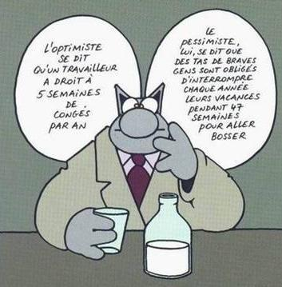
Des points de vigilance… connus
d’après Catherine Houdement catherine.houdement@univ-rouen.fr
La difficultés des mots inducteurs
1) Deux classes A et B. Dans la classe A il y a 19 élèves, ce qui fait 7 élèves de moins que dans la classe B. Combien d’élèves dans la classe B ?
2) Aujourd’hui Marie a 20 marrons. Elle a 12 marrons de plus qu’hier. Combien en avait elle hier?
Notes:
Les pièges de la langue ou la façon de concevoir/se représenter l’énoncé?
<numéro>

Slide 12
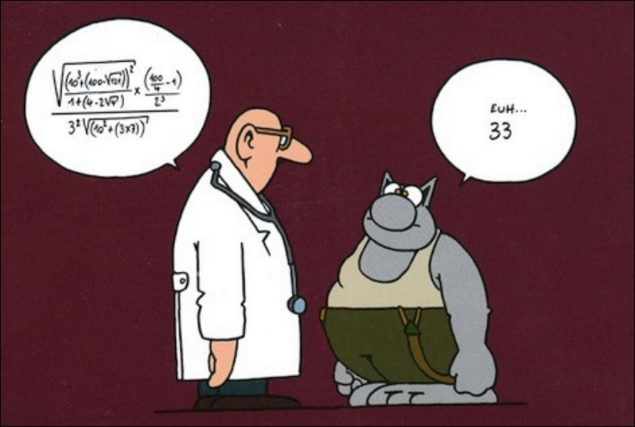
Que faut-il donc faire?
Atelier 1:
Comment aider les élèves?
Analyse de pages de manuels:
Les propositions d’activités des manuels permettent-elles aux élèves de parvenir au résultat que vous attendez?

Slide 13
Première synthèse

Slide 14
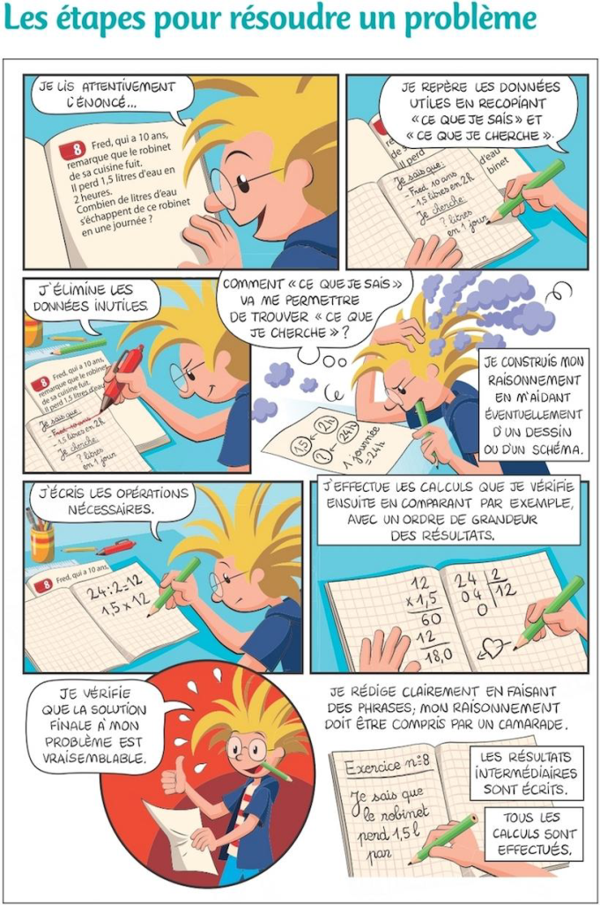
Comment aider les élèves? d’après Catherine Houdement
Des tâches à questionner
Souligner les informations utiles
Barrer les informations inutiles
Etc….
Elles ne permettent pas d’améliorer la résolution de problèmes
Elles supposent qu’il existe une aptitude générale à la résolution de problèmes, indépendante des connaissances notionnelles
Quand on les analyse, ce sont des tâches qui ne peuvent pas être faites sans résoudre le problème, elles sont parties prenantes de la résolution, elles ne sont pas antérieures, ce que confirment les travaux de psychologie cognitive.
Extrait de Myriade
6eme
2009, 2014
et 2016 p.241

Slide 15
Deux processus cognitifs en jeu
Jean Julo 2002 Grand N n°69
1- Processus représentationnels
L’élève construit une représentation cognitive (mentale) du problème. Le problème peut lui évoquer un problème autre, déjà résolu.
2- Processus opératoires
L’élève déclenche un traitement :
- inféré de sa mémoire s’il a reconnu d’une certaine façon le problème (les massifs de fleurs)
s’il ne reconnait pas le problème , il lui faut construire une nouvelle stratégie
Attention : ces processus sont simultanés, ils interagissent ! C’est l’interaction de ces processus qui font réussir la résolution.

Slide 16
Que faut-il donc faire?
Atelier 2:
Tous les problèmes sont-ils équivalents?
Analyse d’un corpus de problèmes:
Les problèmes peuvent-ils être classés?
Si oui, comment faire pour que les élèves construisent progressivement ce classement sur le cycle?

Slide 17
Seconde synthèse

Slide 18
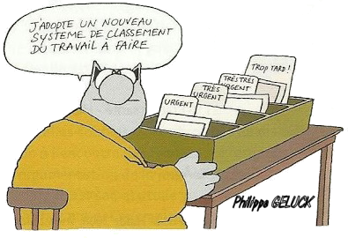
Peut-on organiser les problèmes?
Si oui, pour quoi faire?

Slide 19
Deux grandes familles de problèmes
Les basiques
Ce sont les problèmes liés à une opération :
2 données trouver la 3ème, sans information superflue , avec syntaxe simple
=> Outils théoriques qui les organisent : Vergnaud 1985, 1997
un outil crucial pour les problèmes arithmétiques, pour l’enseignant.e
On distingue:
Les structures additives (champ conceptuel addition-soustraction )
ET
Les structures multiplicatives (champ conceptuel multiplication-division -proportionnalité)
Les complexes

Slide 21
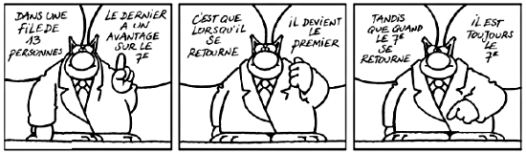
Ce que font (ou doivent savoir faire) les élèves face aux problèmes
Avec les problèmes « basiques » :
inférences et contrôles

Slide 22
Nature des inférences et contrôles
Inférence automatique de l’opération
Contrôle pragmatique : calcul contrôlé par comparaison avec connaissance de la réalité évoquée, puis accepté ou rejeté ou re-questionné
Inférence et contrôle sémantique : partager c’est une division ; fois c’est multiplier; si on fait une multiplication on va trouver plus
Notes:
Inférence automatique:
CH et comment t’as fait pour savoir que c’était comme ça qu’il fallait faire
Elève de CE2 : Bah, quand j’ai la question je sais moins / plus / fois
Elève de CM2 : Bah, parce que quand / Bah, enfin… je sais pas trop / Je lis tout et après je vois si je dois faire une multiplication ou division.
Ou
CH est ce qu’avec [poids de 25 tables 300 kg ] on peut trouver le poids d’une table
Deb CM2 oui (hésitante) / enfin // je vais faire 300 divisé par 25 (en regardant CH)
CH tu fais ce que tu penses / je sais pas moi / le papier c’est ton brouillon
Deb (elle pose la division 300 par 25) on trouve 12
Mais
CH alors qu’est ce que c’est 12
Deb le poids d’une table
CH es tu sure de ça
Deb non ça m’étonnerait
CH pourquoi ça t’étonnerait
Deb bah c’est beaucoup / c’est pas assez je veux dire Deb sait qualifier le résultat
Résultat en possible conflit avec contrôle pragmatique
Alors
Deb , un peu plus tard encore
CH pourquoi tu penses que c’est l’opération qui va te permettre de trouver le résultat
Deborah bah parce qu’on peut faire une multiplication / 300 multiplié par 25 c’est pas possible/ c’est beaucoup trop / ni une soustraction /donc je pense faire une division / et aussi parce qu’il faut partager / il faut / oui / faut partager
Conflit précédent réglé par contrôle sémantique
<numéro>

Slide 23
Nature des inférences et contrôles
Inférence et contrôle syntaxique : conversion en écriture à trou (pré-algébrique) ; voire transformation en écriture « directe »
« il faut faire 573 plus quelque chose égale 1260 »
Écriture de 573 + ? =1260
ET
recherche par approximation
OU
conversion en 1260-573 et calcul
Pour 1860 voitures en cartons de 6 , « j’ai essayé de faire 6 fois quelque chose ….. »
Écriture de 6 x ? =1860
ET
recherche par approximation
OU
conversion en 1860:6 et calcul

Slide 24
Point intermédiaire n° 1
Les inférences sont des constructions mentales personnelles, à partir du problème, qui font avancer
UN CONTRÔLE pragmatique ou sémantique N’EST PAS UNE CERTITUDE DE BONNE RÉPONSE : c’est une construction mentale qui fait partie du raisonnement
LES INFERENCES syntaxiques sont à enseigner, spécifiquement et aussi en décroché de la résolution de problèmes.

Slide 25

Ce que font (ou doivent savoir faire) les élèves face aux problèmes
Avec les problèmes « complexes » : construire des sous problèmes basiques calculables, qualifier les résultats (notamment intermédiaires)

Slide 26
Problème complexe: un exemple
Au cinéma ‘Royal Ciné’ un adulte paye 6€ par séance et un enfant paye 4€ par séance.
A la séance de l’après-midi, il y avait 50 adultes et des enfants.
A la séance du soir, il y avait 15 adultes et 20 enfants. La recette de la journée est 542€
Combien y avait-il d’enfants à la séance de l’après-midi ?
ERMEL (1997 ; 2005) Apprentissages numériques et résolution de problèmes CM1. Paris :Hatier
Notes:
<numéro>

Slide 27
Le « problème complexe » est un composé de problèmes basiques « cachés » …. à construire par l’élève !
Sous problèmes calculables | Sous problèmes utiles
Séance du soir : nombre de personnes Séance du soir : prix que payent les adultes Séance du soir : prix que payent les enfants Séance de l’après midi : prix que payent les adultes Deux séances : prix que payent les adultes | Recette de la séance du soir OU Recette venant des adultes ET Séance du soir : prix que payent les enfants

Slide 28
Résoudre un « problème complexe » nécessite de :
Connecter des informations pour construire des sous-problèmes calculables (souvent basiques)
… utiles pour avancer vers la réponse (en jeu, la représentation du problème)
Savoir résoudre ces problèmes basiques
MAIS AUSSI qualifier les résultats intermédiaires :
– les donner en grandeur: 80 euros , 72 euros
– les replacer dans le contexte du problème : 72 € prix qu’ont payé les 18 enfants à la séance de l’après-midi
Notes:
Qualifier: dire ce que chaque nombre représente (donc en utilisant la référence à l’unité)
<numéro>

Slide 29
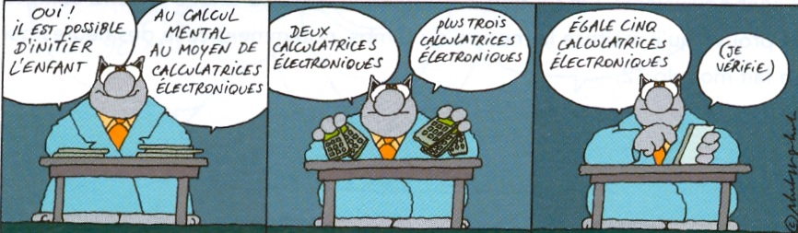
Point intermédiaire n° 2
Vers une typologie des problèmes arithmétiques
Problèmes « basiques » (d’un savoir, d’un concept)
Enjeu élève : les mémoriser
Problèmes « complexes »
Enjeu élève : construire des sous-problèmes basiques calculables en connectant des informations et qualifiant les résultats
Problèmes a-typiques
Enjeu élève : inventivité stratégique et flexibilité de raisonnement , persévérance et confiance en soi

Slide 30
Conclusion provisoire et poursuite du cheminement
1.Enrichir la mémoire des élèves sur les problèmes :
donner des occasions (nombreuses) aux élèves de résoudre des problèmes (seul et collectivement) puis de les réussir seuls
définir des types de problèmes dont on attend qu’ils soient résolus « automatiquement » par les élèves (choix des problèmes en fonction de la classification et de l’évaluation diagnostique)
2. Permettre l’invention de procédures

Slide 31
Que faut-il donc faire?
Atelier 3:
Vers quelle structuration de l’apprentissage?
Construction d’une stratégie d’apprentissage progressif de la résolution de problème:
A l’aide du document fourni, repérez les éléments de la progressivité qui pourrait être proposée sur le cycle.

Slide 32
Dernière synthèse et compléments

Slide 33
Des points incontournables
Un problème « vécu, manipulé » physiquement;
Une représentation (image mentale) de la situation;
Une anticipation du résultat;
Une vraisemblance du résultat.
Éclairage par la recherche.

Slide 34
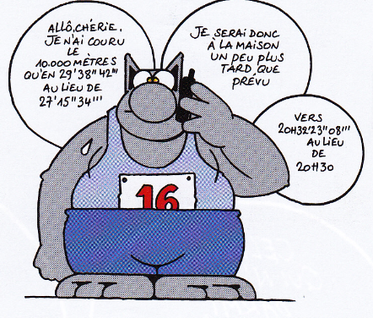
Merci pour votre attention

